Slide 1
Video ini dibuat sebagai luaran Program Bantuan Inovasi Modul Digital (IMD)
Kementrian Pendidikan, Kebudayaan, Riset, dan Teknologi
Tahun 2022

Slide 2
ASUHAN PERSALINAN KALA II
YULI ASTUTI, S.S.T., M.KEB

Slide 3
TUJUAN PEMBELAJARAN
Mahasiswa mampu melakukan pengkajian data subjektif asuhan persalinan kala II
Mahasiswa mampu melakukan pengkajian data objektif asuhan persalinan kala II
Mahasiswa mampu melakukan assessment asuhan persalinan kala II
Mahasiswa mampu melakukan perencanaan asuhan persalinan kala II

Slide 4
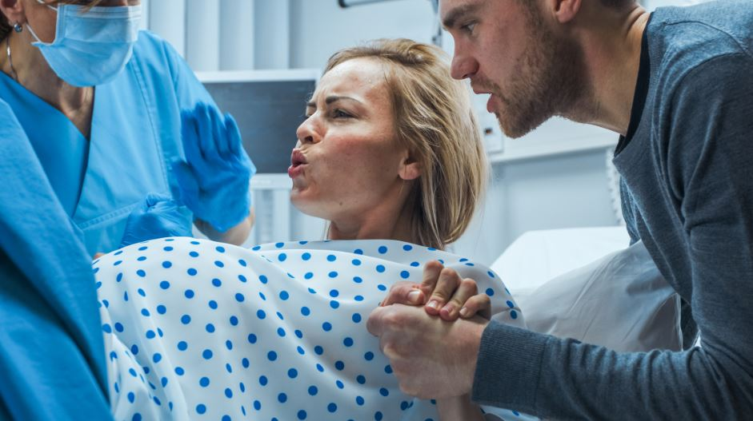
Konsep Dasar Kala II

Slide 5
Kala II Persalinan dimulai saat dilatasi serviks lengkap (10 cm) hingga bayi lahir.
Setelah serviks berdilatasi lengkap, bayi akan turun ke jalan lahir dengan atau tanpa usaha meneran ibu.
Janin melewati jalan lahir dengan 7 pergerakan yang dikenal dengan pergerakan cardinal (Cardinal Movement), meliputi engangement, descent, fleksi, rotasi internal (putaran paksi dalam), ekstensi, rotasi eksternal (putaran paksi luar), dan ekspulsi.
Lama kala II pada wanita yang pernah melahirkan pervaginam biasanya lebih cepat dibandingkan dengan yang belum pernah melahirkan (nullipara).
Lama kala II pada multigravida kurang dari 3 jam pada primigravida kurang dari 2 jam pada multigravida. Jika waktu lebih lama dikatakan terjadi persalinan lama.

Slide 6
Tahap Kelahiran Bayi

Slide 7
Faktor yang memengaruhi durasi persalinan kala II antara lain:
Faktor Fetal: ukuran dan posisi bayi
Faktor Maternal: bentuk panggul, kekuatan mengejan, komobiditas seperti hipertensi atau diabetes, usia, dan riwayat persalinan yang lalu.

Slide 8
Karakteristik Persalinan Kala II
Nyeri
Berbeda dari kala I (lebih intens dan menimbulkan rasa ingin meneran)
Kontraksi
Kontraksi lebih lambat dan mungkin berhenti untuk memmungkinkan ibu istirahat. Ketika terjadi kontraksi, durasi menjadi lebih singkat dan lebih jarang. Ibu menjadi lebih terdorong untuk meneran dan dorongan ini menjadi tanda terjadinya kala II.

Slide 9
Karakteristik Persalinan Kala II
Perineum
Pada akhir kala I, serviks menipis dan membuka sehingga Rahim dan jalan lahir menjadi satu jalan dan bayi siap turun ke jalan lahir. Saat kala II dimulai, wanita merasa ada dorongan kuat untuk meneran yang tidak dapat ditahan. Terjadi penekanan pada rectum dan semakin turunnya kepala bayi akan menekan perineum dan jaringan vagina membuka. Wanita merasakan sensasi terbakar dengan adanya peregangan pada perineum yang maksimal. Hal tersebut merupakan sinyal untuk meneran dengan lembut karena kepala bayi sudah crowning, untuk memudahkan kulit perineum meregang dengan lembut saat kelahirankepala bayi. Sesnsasi ini terjadi dalam waktu singkat.
Crowning kepala bayi
Ketika diameter terbesar kepada bayi berada di bawah arcus pubis, hal tersebut dinamakan crowning. Waktu tersebut harus diantisipasi; ibu bersalin menjadi lebih tenang dan atmosfer dalam kamar bersalin harus tenang dan tidak terburu-buru.

Slide 10
TANDA DAN GEJALA
DIAGNOSIS PASTI
Adanya dorongan untuk meneran
Perineum menonjol
Vulva vagina membuka
Adanya tekanan pada sphincter anus
Jumlah pengeluaran air ketuban meningkat
Meningkatnya pengeluaran darah
Telah terjadi pembukaan lengkap
Tampak bagian kepala janin melalui bukaan introitus vagina

Slide 11
ALUR PENATALAKSANAAN

Slide 12
Asuhan Pada Persalinan Kala II
Memberikan informasi yang jujur dan akurat serta dukungan pada ibu bersalin secara kontinu dan memastikan ia mempunyai otonomi untuk membuat informed choice.
Memantau denyut jantung janin setiap 5 menit atau setiap setelah kontraksi untuk mendeteksi abnormalitas pada denyut jantung janin/ pada kondisi risiko tinggi, perlu dilakukan monitoring menggunakan kardiotokografi apabila ada.
Memonitor denyut nadi dan tekanan darah, dan lebih sering apabila ada hipertensi, pre eklamsia, anemia, atau penyakit jantung.
Hadirkan pendamping persalinan, secara terus menerus selama proses persalinan.
Pengurangan nyeri, berikan pengurangan nyeri sesuai filosofi bidan dengan teknik non farmakolgis sesuai keinginan ibu
Penerimaan atas sikap dan perilakunya, ibu mungkin merasakan keletihan, berteriak, dan kurang kooperatif. Bidan harus menerima sikap dan perilaku yang ditunjukkan ibu bersalin.
Pemenuhan kebutuhan cairan dan nutrisi, anjurkan keluarga untuk menawarkan makan dan minum di sela-sela kontraksi
Pemenuhan kebutuhan eliminasi, pastikan kandung kemih tidak penuh karena kandung kemih yang penuh dapat memngaruhi kontraksi
Posisi dan ambulasi, beri kebebasan ibu untuk memilih posisi persalinannya

Slide 13
Dukungan Fisik dan Psikologis
Dukungan fisik dan emosional harus sesuai dengan aspek sayang ibu yaitu:
Aman, sesuai evidence based dan menyumbangkan keselamatan jiwa ibu
Memungkinkan ibu merasa nyaman, aman, serta emosional serta merasa didukung dan didengarkan
Menghormati praktek budaya, keyakinan agama, ibu/keluarga sebagai pengambil keputusan
Menggunakan cara pengobatan yang sederhana sebelum memakai teknologi canggih
Memastikan bahwa informasi yang diberikan adekuat serta dapat dipahami oleh ibu.

Slide 14
Hasil penelitian (Randomized Controlled Trial) membuktikan bahwa dukungan fisik, emosional dan psikologis selama persalinan dan kelahiran sangat efektif dan memberikan pengaruh apabila dilakukan pendampingan terus-menerus.
Pengaruh yang terjadi adalah:
mengurangi kelahiran dengan tindakan vacum, forceps, dan operasi sesar,
mengurangi kejadian APGAR score bayi kurang dari 7,
memperpendek lama persalinan,
kepuasan ibu semakin besar dalam pengalaman persalinan.

Slide 15
Kebutuhan Cairan dan Nutrisi
Pemberian makan dan minum selama persalinan penting:
Memberikan lebih banyak energi
Mencegah dehidrasi (dehidrasi dapat menghambat kontraksi/tidak teratur dan kurang efektif).
Anjurkan ibu makan dan minum selama persalinan dan kelahiran bayi, anjurkan keluarga selalu menawarkan makanan ringan dan sering minum pada ibu selama persalinan.
Makanan yang dianjurkan adalah makanan yang lembut, mudah dicerna, dan mengandung energi tinggi (cth: jus buah, kurma, susu)

Slide 16
Kebutuhan Eliminasi
Selama persalinan terjadi penekanan pada pleksus sacrum oleh bagian terendah janin sehingga menyebabkan retensi urin maupun sering berkemih.
Pemenuhan kebutuhan eliminai selama persalinan perlu difasilitasi agar membantu kemajuan persalinan dan pasien merasa nyaman.

Slide 17
Pengaruh Kandung Kemih Penuh Selama Persalinan
Menghambat penurunan bagian terendah janin, terutama bila berada di atas spina isciadika;
Menurunkan efisiensi kontraksi uterus;
Menimbulkan nyeri yang tidak perlu;
Meneteskan urin selama kontraksi yang kuat pada kala II;
Memperlambat kelahiran plasenta;
Mencetuskan perdarahan pasca persalinan dengan menghambat kontraksi uterus

Slide 18
Posisi dan Ambulasi
Selama persalinan, pemilihan posisi dapat membantu ibu tetap tenang dan rileks.
Berikan pilihan posisi persalinan yang aman dan nyaman.
Memberikan suasana yang nyaman
Posisi persalinan dapat dilakukan dengan duduk/setengah duduk; merangkak; berjongkok/berdiri; dan berbaring miring kekiri.

Slide 19
Kerugian Posisi Litotomi
Hipotensi yang berakibat ibu bisa pingsan dan hilangnya oksigen pada bayi,
Menambah rasa sakit,
Memperlama proses persalinan,
Ibu sulit melakukan pernafasan,
Sulit buang air kecil,
Membatasi gerakan ibu,
Ibu merasa tidak berdaya,
Proses meneran menjadi lebih sulit,
Menambah kemungkinan laserasi pada perineum
Menimbulkan kerusakan saraf pada kaki dan punggung.

Slide 20
Posisi Persalinan yang Dianjurkan
Duduk atau setengah duduk : mempermudah bidan untuk membimbing kelahiran kepala bayi dan mengamati/mensupport perineum.
Posisi merangkak : baik untuk persalinan dengan punggung yang sakit, membantu bayi melakukan rotasi dan meminimalkan peregangan pada perineum.
Posisi berjongkok/berdiri : membantu penurunan kepala bayi dan memperbesar ukuran panggul yaitu menambah 28% ruang outletnya, memperbesar dorongan untuk meneran (bisa memberi kontribusi pada laserasi perineum).
Posisi berbaring miring ke kiri : memberi rasa santai bagi ibu yang letih, memberi oksigenasi yang baik bagi bayi dan membantu mencegah terjadinya laserasi

Slide 22
Pengurangan Rasa Nyeri
Pendekatan pengurangan rasa sakit menurut Varney’s Midwifery :
Adanya seorang yang dapat mendukung dalam persalinan;
Pengaturan posisi;
Relaksasi dan latihan pernafasan;
Istirahat dan privasi;
Penjelasan mengenai proses/kemajuan/prosedur yang akan dilakukan;
Asuhan diri
Sentuhan

Slide 23
Teknik Pengurangan Nyeri
Kehadiran pendamping yang terus-menerus, sentuhan yang nyaman dan dorongan dari orang yang mendukung;
Perubahan posisi dan pergerakan;
Sentuhan dan masase;
Counterpressure (mengurangi tegangan pada ligamen sacroiliaca);
Pijatan ganda pada panggul;
Penekanan pada lutut;
Kompres hangat dan dingin;

Slide 24
Deteksi Dini Penyulit Kala II
Syok
Dehidrasi
Infeksi
Preeklampsia/eklampsia
Inersia uteri
Gawat janin
Penurunan kepala terhenti
Adanya gejala dan tanda distosia bahu
Pewarnaan mekonium pada cairan ketuban
Kehamilan ganda/kembar

Slide 25
Kebiasaan yang Membahayakan
Katerisasi rutin
Menekan fundus dengan tangan
Mengedan dengan posisi terlentang
Mengedan dengan menahan nafas panjang
Episiotomi sebagai tindakan rutin
Memutar leher bayi
Melakukan rangsangan berlebihan
Mengisap lendir terlalu lama
Membiarkan bayi basah atau tidak diselimuti
Tidak menghadirkan orang yang berarti bagi ibu
Posisi litotomi atau terlentang saat melahirkan bayi

Slide 26
ASUHAN KALA II PEMANTAUAN IBU
a. Periksa nadi ibu setiap 30 menit
b. Pantau frekuensi dan lama kontraksi setiap 30 menit
c. Memastikan kandung kemih kosong melalui bertanya
kepada ibu secara langsung sekaligus dengan
melakukan palpasi
d. Penuhi kebutuhan hidrasi, nutrisi ataupun keinginan ibu
e. Periksa penurunan kepala bayi melalui pemeriksaan
abdomen (pemeriksaan luar) setiap 30 menit dan
pemeriksaan dalam setiap 60 menit atau kalau ada
indikasi
f. Upaya meneran ibu
g. Apakah ada presentasi majemuk atau tali pusat
disamping kepala
h. Putaran paksi luar segera setelah bayi lahir
i. Adanya kehamilan kembar setelah bayi pertama lahir
Kontraksi
tanda kala 2
keadaan umum
kemajuan persalinan

Slide 27
ASUHAN KALA II PEMANTAUAN JANIN
SEBELUM LAHIR
Lakukan pemeriksaan DJJ setiap selesai meneran atau setiap 5 menit
Amati warna air ketuban jika selaputnya sudah pecah
Periksa kondisi kepala, vertex, caput, molding
SETELAH LAHIR
Nilai kondisi bayi (0-30 detik) dengan menjawab 2 pertanyaan, apakah bayi menangis kuat dan atau tanpa kesulitan? Apakah bayi bergerak aktif atau lemas.

Slide 28
ASUHAN PERSALINAN KALA II
DS | DO | ASESSMENT | PLANING
DATA FOCUS PERSALINAN KONTRAKSI, PENGELUARAN PERVAGINAM, KELUAR LENDIR | KU,TTV, LEOPOLD, GENETALIA TERMASUK PD | DIAGNOSIS KEBIDANAN : G1P0A0 HAMIL 39 MG, INPARTU KALA II MASALAH : TAKUT MENGHADAPI PERSALINAN DIAGNOSIS POTENSIAL & ANTISIPASI KEBUTUHAN TINDAKAN SEGERA | PENATALAKSANAAN KALA II ( 60 LANGKAH APN), DAN ASUHAN SAYANG IBU

Slide 29
Terima Kasih

